Slide 1

DEPARTAMENTO DE CIENCIAS ECONÓMICAS, ADMINISTRATIVAS Y DE COMERCIO
TESIS DE GRADO PREVIO A LA OBTENCIÓN DEL TÍTULO DE: INGENIERA EN FINANZAS - CONTADOR PÚBLICO – AUDITOR
“MODELO DE GESTIÓN FINANCIERA PARA LA EMPRESA BIOPRONEC Cía. Ltda.”
AUTOR: HENRY PATRICIO CORTEZ HUIRACOCHA
Eco. Byron Villagómez Eco. Fernando Beltrán
DIRECTOR CODIRECTOR
SANGOLQUÍ, ABRIL DE 2.012

Slide 2
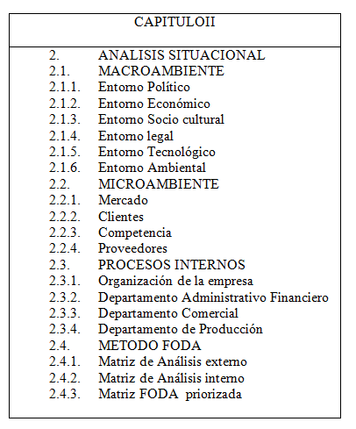
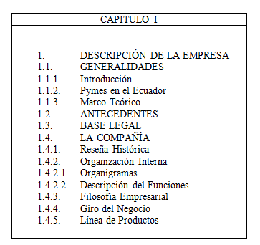
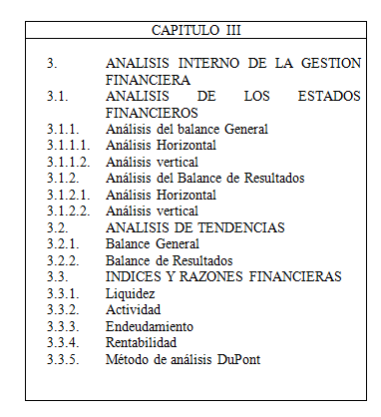
Plan Analítico

Slide 3
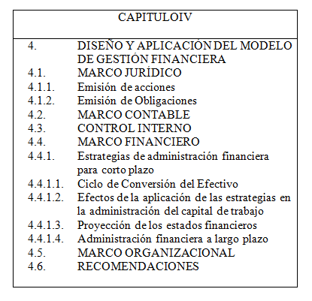
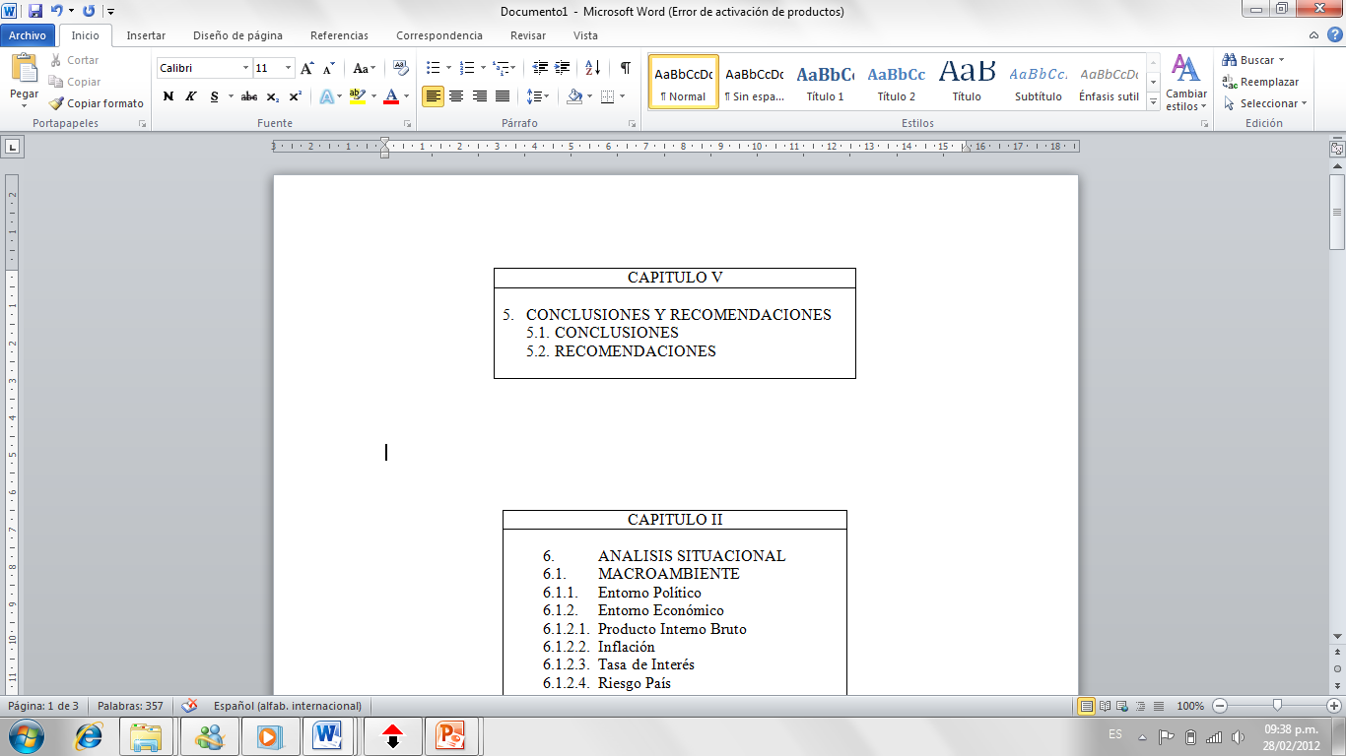
Plan Analítico

Slide 4
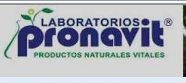
CAPÍTULO I
DESCRIPCIÓN DE LA EMPRESA
GENERALIDADES
Reducido crecimiento
Limitada diversificación
Abultado predominio de un número reducido de productos primarios en sus exportaciones
ECONOMÍA ECUATORIANA
Ha Tenido
Profundas desigualdades sociales, étnicas y regionales
ESTRUCTURA SOCIAL
Infraestructura pública
Mejor redistribución de la riqueza
ACTUAL GOBIERNO
Basado en planificación y crecimiento económico Industria local, PYMES, microempresa
Se debe marcar el camino de crecimiento económico a través de un modelo propio de desarrollo
Notes:
Los países y empresas exitosas son aquellas que tienen una ventaja competitiva mediante innovación y tecnología basados en un recurso humano altamente capacitado.
Las empresas deben realizar un análisis interno que le permita cimentar correctamente las bases para su crecimiento.

Slide 5



Fabrica y vende al por mayor y menor productos naturales de uso medicinal y de limpieza e higiene en general.
Brinda fitomedicamentos de alta calidad a precios competitivos con una variedad de productos que le ha permitido posicionarse en el mercado
Productos cuyo principio activo es un extracto vegetal para producir un efecto curativo o preventivo
Nace en el año de 1989 bajo el nombre de Laboratorios Pronavit
Medicinales
El 14 de noviembre de 2007 se constituye como Biopronec Cía. Ltda.
Línea cosmética
Suplementos nutricionales
Ubicada al sur de la ciudad de Quito

Slide 6

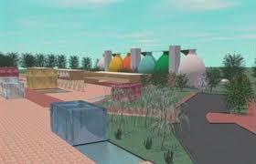
TABLA 1 GENERALIDADES PYMES EN EL ECUADOR
NOMBRE DE ACCIONISTA | CAPITAL SUSCRITO | CAPITAL PAGADO EN ESPECIES
Mirian Araujo | USD 1350.00 | 1350.00
Andrea Puma | USD 300.00 | 300.00
Grace Toalá | USD 1350.00 | 1350.00
TOTALES | USD 3000.00 | 3000.00
Empezó
Fuente: COPEI
Elaborado por: Henry Cortez, noviembre 2011.
Constante crecimiento
Adquisición de maquinaria
Planta de producción propia
Proyecto de construcción
Bronquiosan Propóleo
Producto natural para tratamiento de afecciones en las vías respiratorias.

Slide 7
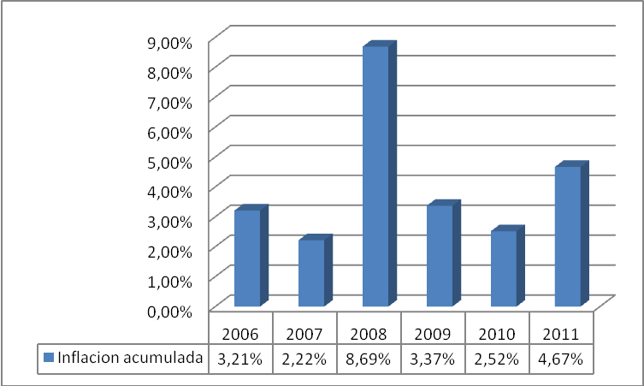
CAPÍTULO II
ANÁLISIS SITUACIONAL
MACROAMBIENTE
ENTORNO POLÍTICO
ENTORNO ECONÓMICO
INFLACIÓN
Inestabilidad política
Rafael Correa
En al año 2007 asume la presidencia
Establece la Asamblea Nacional
Nueva Constitución del Ecuador
2009 transición de dignidades
Establece políticas claras de carácter económico
Alza generalizada de precios
Demanda de biocombustibles
Inversión publica
Cambios de clima
Alza precio de petróleo
Notes:
ENTORNO POLITICO RESEÑAS DE LAS POSICIONES DEL PODER QUE INCIDEN EN LA SOCIEDAD
OPORTUNIDAD DEBIDO A ESTABILIDAD POLITICA , HA LOGRADO MANTENERSE EN EL PODER
Renegociación de contratos petroleros.
Política tributaria.
Modelo de inversión en salud, educación, vivienda.
INFLACION.- ALZA GENERALIZADA DE LOS PRECIOS O DISMINUCION DEL PODER ADQUISISTIVO DE LA MONEDA
DEMANDA DE BIOCOMBUSTIBLES
ALZA DE PRECIO PETROLEO
CAMBIOS DE CLIMA
OPORTUNIDAD POR PRECIO CONTROLADOS

Slide 8
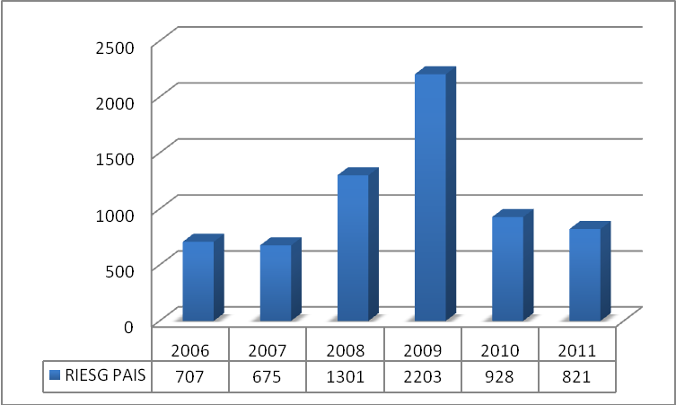
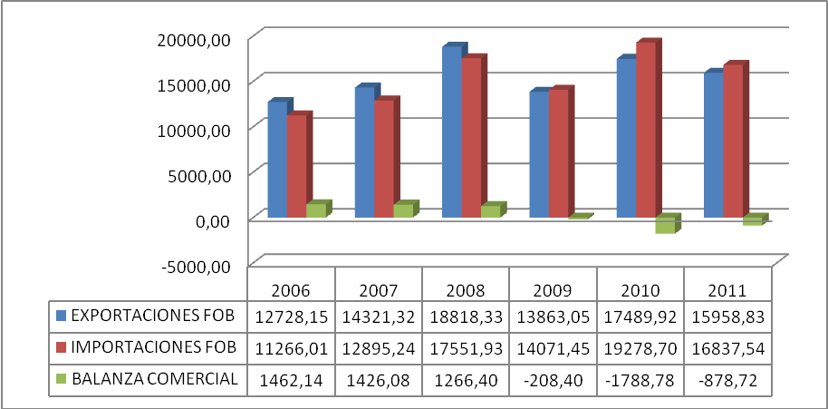
ENTORNO ECONÓMICO
RIESGO PAÍS
Riesgo de una inversión económica
Moratoria de pagos de deuda externa (2008)
Asume presidencia (2009)
Conflicto 30S (2010)
Fuente: Banco Central del Ecuador (BCE), 2011
Elaborado por: Henry Cortez, noviembre 2011.
BALANZA COMERCIAL
Mala política Comercial (2009)
Mayores compras de materias primas, exportaciones de crudo, banano, plátano (2011)
Restricción de importaciones
Fuente: Banco Central del Ecuador (BCE), 2011
Elaborado por: Henry Cortez, noviembre 2011.
Notes:
RIESGO PAIS RIESGO DE UNA INVERSION ECONOMICA DEBIDO A FACTORES ECONOMICOS
2008 MORATORIA DE PAGO, 2009 ASUMIO NUEVAMENTE LA PRESIDENCIA, 2010 EL 30 S
AMENAZA INESTABILIDAD Y UTILIDAD ESPERADA ALTA
BALANZA COMERCIAL DIFERENCIA ENTRES EXPO E IMPOR (SUPERAVITARIA Y DEFICITARIA)
2009 MALA POLITICA COMERCIAL
2011 MAS COMPRAS DE MATERIAS PRIMAS
VENTAJA EMPRESA NO IMPORTA MATERIAS PRIMA PERO HAY REESTRICCION PARA LOS PORDUCTOS QUE INGRESAN

Slide 9
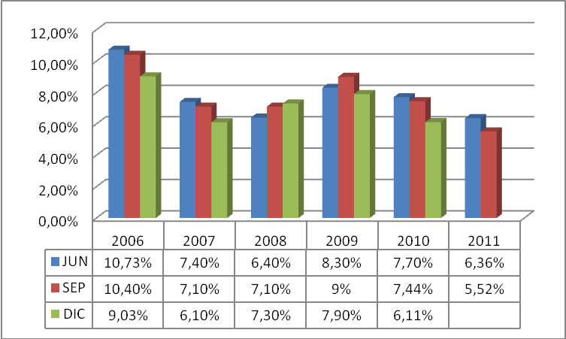
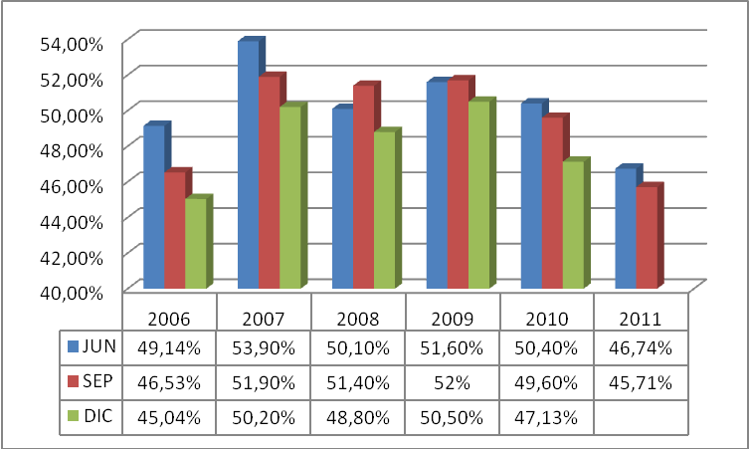

ENTORNO SOCIO CULTURAL
DESEMPLEO NACIONAL URBANO
2009 incremento de salarios, eliminación de tercerización.
Fuente: Banco Central del Ecuador (BCE), 2011
Elaborado por: Henry Cortez, noviembre 2011.
SUBEMPLEO
Fuente: Banco Central del Ecuador (BCE), 2011
Elaborado por: Henry Cortez, noviembre 2011.
Notes:
PERSONA QUE CARECE DE EMPLEO POR FALTA DE PLAZAS DE TRABAJO, MAL DESEMPEÑO O TERMINACION DE CONTRATO
2009 INCREMENTO DE SALARIOS, ELIMINACION DE LA TERCERIZACION
SUBEMPLEO PERSONAS QUE HAN TRABAJADO PERO ESTAN DISPUESTAS A MEJORAR SU SITUACION LABORAL
OPORTUNIDAD EXISTE MAS POBLACION CON PODER ADQUISITIVO MAYORES POSIBILIDADES DE VENTAS

Slide 10


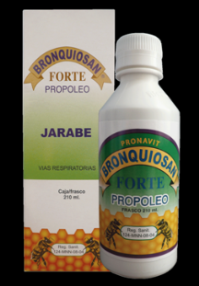
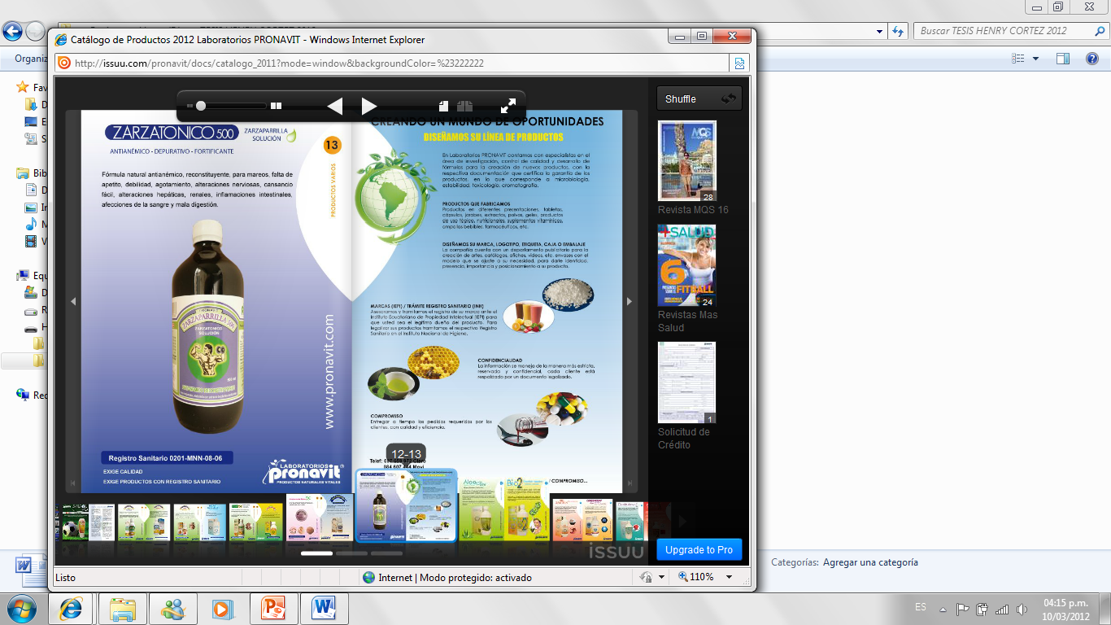


ENTORNO LEGAL
Ley Orgánica de la Salud
Antes
Código de la Salud
Sujetos a registro sanitario
Producir, almacenar, comercializa e importar
Alimentos procesados
Aditivos alimentarios
Medicamentos en general
Productos biológicos, naturales procesados de uso medicinal, medicamentos homeopáticos y productos dentales
Fabricados nacionalmente o en el exterior incluidos los que se reciban en donación
reconoce, respeta y promueve el desarrollo de las medicinas tradicionales
Notes:
ART 137

Slide 11
        Reglamento para el registro y control de productos naturales de uso medicinal y establecimientos donde se fabrican, almacenan y comercializan
Producto Natural de uso medicinal
Extracto
Recurso Natural de uso medicinal
Cuyos ingredientes activos están formados por cualquier parte de los recursos naturales
Producto que se obtiene del recurso natural de uso medicinal
Todo material proveniente de organismos vivos y minerales que posee propiedades terapéuticas
Autoridad competente
Comisión
asesora
No
Productos A
Exigir la observancia de este reglamento (MSP)
Integrada químicos o bioquímicos farmacéuticos, médicos con experiencia
Se consultan cambios en la legislación
Existe una publicación de especies autorizadas
Existe normas de control de calidad para las especies a utilizar
Productos B
Productos C
Dirección Nacional de Control y Mejoramiento en Vigilancia Sanitaria
Instituto Nacional de Higiene y Medicina Tropical "Leopoldo Izquieta Pérez"
Direcciones provinciales de salud del país
Notes:
2006 SE EXPIDE EL REGLAMENTO
EL REGISTRO SANITARIO DURA 5 AÑO
OPORTUNIDAD EXISTEN PARAMETROS DEFINIDOS DA LA OPCION DE CONTROL Y CRECIMIENTO A LA INDUSTRIA
AMENAZA EXISTE NORMATIVA PERO NO SON CUMPLIDAS POR EL GOBIERNPO NI COMPETENCIA
MALA REPUTACION DEL SECTOR

Slide 12
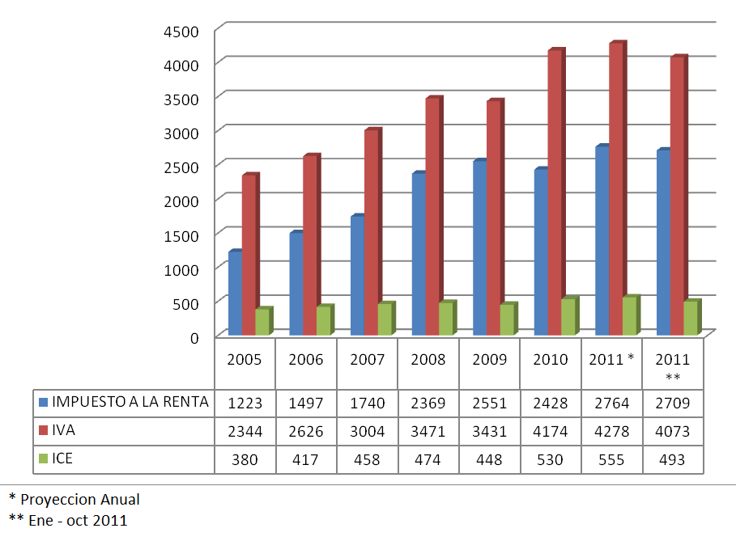
Motiva la inversión, la producción y generar empleo
Financiamiento 70-30 (BPM)
Inclusión sistema de compras publicas
Reducción del impuesto a la renta
Capacitación
CÓDIGO DE LA PRODUCCIÓN
Mayor recaudación de impuestos
Reformas tributarias (2007, 2008, 2009, 2011)
LEYES TRIBUTARIAS
RECAUDACIÓN DE IMPUESTOS EXPRESADO EN MILLONES DE DOLARES 2005 - 2011
Incremento a los consumos especiales
Incremento a la salida de divisas
0.5% impuesto a las herencias
Impuesto verde
Fuente: Servicio de Rentas Internas (SRI), 2011
Elaborado por: Henry Cortez, noviembre 2011
Notes:
CODIGO DE LA PRODUCCION OPORTUNIDAD MAYOR DINAMZIACION DE LA ECONOMIA
POSIBILIDAD DE ACCEDER A BENEFICIOS TRIBUTARIOS , NUEVOS CLIENTES, BPM.
LEYES TRIBUTARIAS
AMENAZAS
NO EXISTE ESTABILIDAD TRIBUTARIA

Slide 13

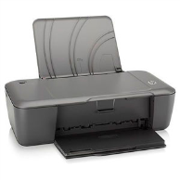

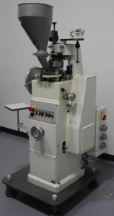
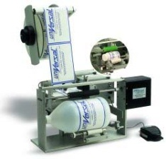
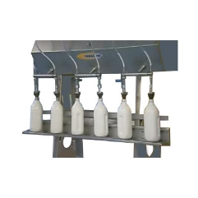
ENTORNO TECNOLÓGICO
Vivimos en un mundo de constantes cambios donde se necesita de la innovación tecnológica, la clave para el éxito es la capacidad para introducir las adaptaciones oportunas y apropiadas en un entorno siempre cambiante
SOFTWARE
HARDWARE
Conjunto de componentes lógicos
Todas las partes tangibles.
Hacen posible la realización de tareas específicas
Equipo informático
X FERSIS
Controla los departamentos
Contable
Comercial
Maquinaria y equipo
Financiero
Producción
Notes:
TECNOLOGIA
OPORTUNIDAD POSIBILIDAD DE ACTUALZIARSE Y CUENTA CON MAQUINARIA QUE SATISFACE LOS REQUERIMIENTOS DEL MERCADO SOFTAWARE, HARDAWARE, MAQUINARIA

Slide 14


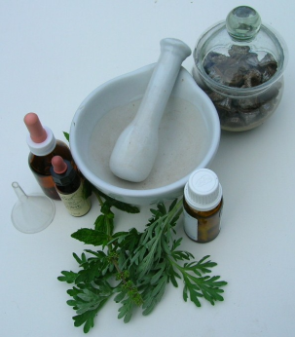


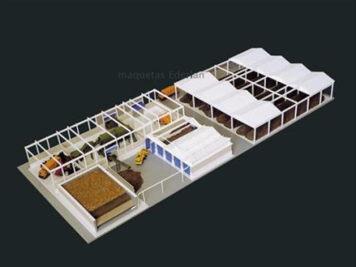
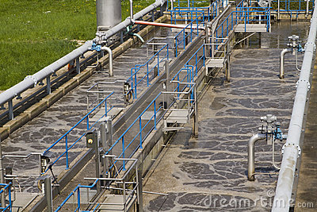
ENTORNO AMBIENTAL
Impacto
Ambiental
Bajo
Mejorar
Tratamiento de los desechos
Obtener
BPM
ISO
Notes:
AMENAZA NO EXISTEN CERTIFICACIONES DEL BUEN CUIDADO DE LA EMPRESA CON EL MEDIO AMBIENTE POR LO QUE RESTA OPORTUNIDADES DE CRECIMIENTO

Slide 15



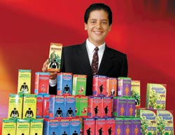
MICROAMBIENTE
MERCADO
Estabilización del país
Organización del sector
Normas técnicas
Auditorías al mercado
Acceso de la población
Investigación del sector
Compras públicas
2012
FITOFÁRMACOS
Ecuador entre los 10 países mayor biodiversidad
Media de crecimiento del 11%
2000
Paico
Cola de caballo
Aloe vera
Ortiga negra
Jengibre
Almizclillo
Notes:
OTROS PAISES ESTA MEDICINA ES RECONOCIDA
OPORTUNIDAD
MERCADO EN ESTA EN AUGE
MAYOR ACCESO DE MEDICAMENTOS DE LA POBLACION
ECUADOR ENTRE 10 PAISES DE MAYOR POSIBILIDAD

Slide 16


CLIENTES
Quienes demandan los productos y servicios
Logra la consolidación en el mercado
Se
PARTICIPACIÓN EN VENTAS POR SEGMENTO DE CLIENTE
Segmento | Participación | Principales clientes
DISTRIBUIDORES Y MAYORISTAS | 10% | VITA PLUS CÍA. LTDA.
 |  | COMECUA
 |  | TELEVENT
 |  | EL ARBOLITO
TIENDAS NATURISTAS | 85% | FAUSTO MARTILLO
 |  | ROBERTO LITARDO
 |  | ECUAVIDA
CONSUMIDORES | 5% | VARIOS
Fuente: Biopronec Cía. Ltda., noviembre 2011.
Elaborado por: Henry Cortez, noviembre 2011
Notes:
FORTALEZA VENTA DIRECTA A TIENDAS NATURISTAS EN MAYOR CANTIDAD
PONE EN PERCAH PRECIOS MAS BAJOS

Slide 17

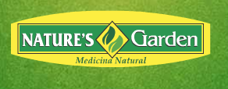

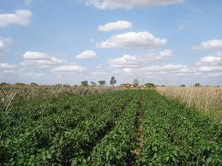
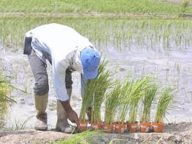


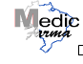
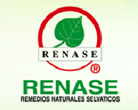
COMPETENCIA
Necesaria
Mejoren las empresas
Mayor elección para el cliente
Pequeños productores
Industria Fito farmacéutica
Colombia
Perú
Brinda oportunidades de destacarse
Ventajas competitivas
Notes:
AMENAZA MAYOR CANTIDAD DE PRODUCTIORES DE ESTE PRODUCTO
REDUCNE OPORTUNIDADES DE CRECIMIENTO
DA POSIBILIDAD DE DESTACARSE EN EL MERCADO (VENTAJAS COMPETITIVAS )

Slide 18



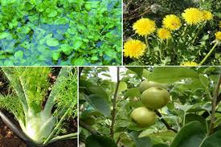
PROVEEDORES
Abastecen los productos a la empresa
Materia Prima
Excipientes
Material de Empaque
Tilo, menta, toronjil, alcachofa, manzanilla, sábila, linaza
Lactosa, magnesio, ácidos, alcohol, glicerina, leche en polvo
Provequin
Crecicorp
Materquin
Frascos, tapas, etiquetas, cápsulas, cartones
Interoc
Nancy Quintuña
Rosa Maila
Ingeme
Imsa
Flexprin
Pfizer
Condimaqsa
Notes:
AMENAZA
VARIOS PROVEEDORES PERO MAL APROVECHADOS EN COSTOS TIEMPOS Y CALIDAD DE MATERIAS CAUSAN REPROCESOS

Slide 19
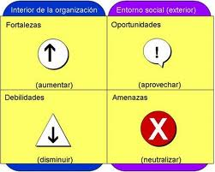
MÉTODO FODA
Identificar y analizar
A fin de comprender la situación de la empresa

Slide 20
N. | Oportunidades | N. | Amenazas
O2 | Crecimiento del PIB del sector industria manufacturera, como del sector de los fármacos. | A2 | Las regulaciones y marco legal incumplidas por el gobierno y competencia.
O5 | Restricción a las importaciones que deja mayor mercado de fitomedicamentos libre. (Balanza comercial deficitaria) | A5 | Inexistencia de certificaciones de cumplimento con el cuidado medio ambiental.
O8 | La motivación del código de la producción a la inversión y crecimiento de la producción. | A7 | Gran cantidad de competidores con precios de venta de sus productos muy bajos.
010 | Mayor acceso de la población a medicamentos. | A8 | Los proveedores de materias primas no poseen certificaciones de calidad de sus productos.
012 | Crecimiento sostenido del sector farmacéutico y de los fitomedicamentos. | A9 | Mala negociación con proveedores en tiempos de pago y costos
013 | 85% de las ventas totales son efectuadas a tiendas naturistas.
N. | Fortalezas | N. | Debilidades
F1 | Capacitaciones permanentes para el personal administrativo financiero. | D1 | Manejo de gestión por áreas.
F3 | Incentivos a los empleados. | D2 | Gran cantidad de actividades administrativas financieras en pocas personas.
F4 | Análisis de la situación financiera de la empresa. | D3 | No existen lineamientos para la adquisición de materiales e insumos.
F6 | Manejo y control de los procesos de la empresa. | D4 | No existe buen control de la utilización de materiales.
F7 | Asesoramiento para la toma de decisiones a gerencia general. | D5 | Inexistencia de control en percha
F9 | Conocimiento del mercado.
F10 | Elaboración de lotes de productos en conjunto con la producción.
F12 | Se verifica la calidad de materiales e insumos dentro de la empresa.
F13 | Cumplimiento de normas para el diseño y publicidad de los fitomedicamentos.
F14 | Se realiza control de calidad sobre los procesos de elaboración.
F17 | Mantenimiento de la maquinaria de fácil acceso.
F19 | Planta de producción propia.

Slide 21
CAPÍTULO IiI
Instrumento que a través el empleo de métodos de estudio
ANÁLISIS INTERNO DE LA GESTIÓN FINANCIERA
Permite conocer la situación de la empresa
Presentan recursos generados o utilizados
Productos final de la contabilidad
Son una herramientas para conocer el estado de la empresa
ANÁLISIS DE LOS ESTADOS FINANCIEROS
Análisis horizontal
Problemas de crecimiento
ANÁLISIS BALANCE GENERAL
Refleja saldos de activo, pasivo y patrimonio
Análisis vertical
Relación de una cuenta con respecto al total

Slide 22
ANÁLISIS HORIZONTAL – BALANCE GENERAL
Elaborado por: Henry Cortez, diciembre 2011
Fuente: Biopronec Cía. Ltda., diciembre 2011

Slide 23
ANÁLISIS VERTICAL – BALANCE GENERAL
Elaborado por: Henry Cortez, diciembre 2011
Fuente: Biopronec Cía. Ltda., diciembre 2011

Slide 24
DETALLE DE CUENTAS
COMPOSICIÓN DE LAS CUENTAS POR COBRAR
DESCRIPCIÓN | PERIODO
 | 2008 | % | 2009 | % | 2010 | % | 2011 | %
Cartera Activa | 112624.8 | 91.23% | 216060.67 | 96.13% | 308911.85 | 97.68% | 240000.00 | 96.00%
Otras cuentas por cobrar | 7000.00 | 5.67% | 5000.00 | 2.22% | 5993.73 | 1.90% | 0.00 | 0.00%
Préstamo Empleados | 236.14 | 0.19% | 500.00 | 0.22% | 300.00 | 0.09% | 0.00 | 0.00%
Impuestos | 4824.09 | 3.91% | 5460.20 | 2.43% | 6304.32 | 1.99% | 12400.00 | 4.96%
Provisión | -1233.70 | -1.00% | -2270.21 | -1.01% | -5269.28 | -1.67% | -2400.00 | -0.96%
TOTAL | 123451.33 | 100.00% | 224750.66 | 100.00% | 316240.62 | 100.00% | 250000.00 | 100.00%
Elaborado por: Henry Cortez, diciembre 2011
Fuente: Biopronec Cía. Ltda., diciembre 2011
COMPOSICIÓN DE LA CUENTA INVENTARIOS
DESCRIPCIÓN | PERIODO
 | 2008 | % | 2009 | % | 2010 | % | 2011 | %
Inventario Materia prima | 15114.44 | 28.03% | 23817.00 | 29.89% | 75207.98 | 46.84% | 72600.00 | 48.40%
Inventario de productos en proceso | 23905.24 | 44.34% | 0.00 | 0.00% | 1230.77 | 0.77% | 1200.00 | 0.80%
Inventario de productos terminados | 14897.43 | 27.63% | 16361.31 | 20.53% | 84116.58 | 52.39% | 76200.00 | 50.80%
Mercadería en transito | 0.00 | 0.00% | 39515.00 | 49.58% | 0.00 | 0.00% | 0.00 | 0.00%
TOTAL | 53917.11 | 100.00% | 79693.31 | 100.00% | 160555.33 | 100.00% | 150000.00 | 100%
Elaborado por: Henry Cortez, diciembre 2011
Fuente: Biopronec Cía. Ltda., diciembre 2011
COMPOSICIÓN DE LA CUENTA ACTIVO FIJO
DESCRIPCIÓN | PERIODO
 | 2008 | % | 2009 | % | 2010 | % | 2011 | %
Muebles y Enseres | 3929.40 | 8.33% | 7055.20 | 4.58% | 0.00 | 0.00% | 0.00 | 0.00%
Maquinaria, equipo e instalaciones | 23150.64 | 49.08% | 42610.00 | 27.68% | 99387.36 | 37.04% | 137000.00 | 84.57%
Equipo de computación y software | 1873.87 | 3.97% | 11064.20 | 7.19% | 20061.15 | 7.48% | 20000.00 | 12.35%
Vehículos, equipo de transporte | 25000.00 | 53.00% | 25000.00 | 16.24% | 59551.98 | 22.20% | 25000.00 | 15.43%
Depreciación acumulada activo fijo | -6787.88 | -14.39% | -22704.77 | -14.75% | -46081.29 | -17.18% | -20000.00 | -12.35%
Terrenos | 0.00 | 0.00 | 76000.00 | 49.37% | 76000.00 | 28.33% | 0.00 | 0.00%
Obras en proceso | 0.00 | 0.00 | 14910.00 | 9.69% | 59382.58 | 22.13% | 0.00 | 0.00%
TOTAL | 47166.03 | 100% | 153934.63 | 100.00% | 268301.78 | 100.00% | 162000.00 | 100.00%
Elaborado por: Henry Cortez, diciembre 2011
Fuente: Biopronec Cía. Ltda., diciembre 2011

Slide 25
Análisis horizontal
Problemas de crecimiento
ANÁLISIS ESTADO DE RESULTADOS
Muestra de forma detallada como se obtuvo el resultado del ejercicio
Análisis vertical
Relación de una cuenta con respecto al total
ANÁLISIS HORIZONTAL – ESTADO DE RESULTADOS
CUENTAS | AÑOS |  |  |  | ANÁLISIS HORIZONTAL
 | 2008 | 2009 | 2010 | 2011 | 2009 - 2008 | 2010 - 2009 | 2011 - 2010
Ventas netas | 311453.22 | 640267.89 | 836953.83 | 1300000 | 106% | 31% | 55%
(-)Costo de ventas | 158023.92 | 378812.4 | 279076.56 | 650000 | 140% | -26% | 133%
MARGEN BRUTO | 153429.3 | 261455.49 | 557877.27 | 650000 | 70% | 113% | 17%
GASTOS OPERATIVOS | 94483.82 | 180922.26 | 442459.64 | 490000 | 91% | 145% | 11%
(-)Gastos de administración | 37793.528 | 72368.904 | 176983.856 | 190000 | 91% | 145% | 7%
(-)Gastos de ventas | 56690.292 | 108553.356 | 265475.784 | 300000 | 91% | 145% | 13%
UTLIDAD EN OPERACIONES | 58945.48 | 80533.23 | 115417.63 | 160000 | 37% | 43% | 39%
Financieros | 11338.81 | 8694.75 | 25022.84 | 37000 | -23% | 188% | 48%
(+/-)Otros ingresos | 3021.35 | 0.00 | 494.12 | 3300.43 | -100% |  | 568%
UTILIDAD/PERDIDA ANTES DE PARTICIPACION IMPUESTOS | 50628.02 | 71838.48 | 90888.91 | 126300.43 | 42% | 27% | 39%
(-)15% Participación | 7579.39 | 10775.77 | 13633.34 | 18945.06 | 42% | 27% | 39%
UTILIDAD ANTES DE IMPUESTOS | 43048.63 | 61062.71 | 77255.57 | 107355.37 | 42% | 27% | 39%
(-)25% Impuesto a la renta | 9911.23 | 11968.29 | 13323.21 | 26838.84 | 21% | 11% | 101%
UTILIDAD/PERDIDA NETA | 33137.4 | 49094.42 | 63932.36 | 80516.52 | 48% | 30% | 26%
Elaborado por: Henry Cortez, diciembre 2011
Fuente: Biopronec Cía. Ltda., diciembre 2011

Slide 26
ESTRUCTURA DEL COSTO DE PRODUCCIÓN
ELEMENTOS DEL COSTO | PERÍODO |  |  |  | ANÁLISIS HORIZONTAL
 | 2008 | 2009 | 2010 | 2011 | 2009 - 2008 | 2010 - 2009 | 2011 - 2010
Materia Prima | 69542.24 | 290660.43 | 236199.04 | 295886.69 | 318% | -19% | 25%
Mano de Obra Directa | 38421.15 | 69317.54 | 85627.82 | 90256.07 | 80% | 24% | 5%
Costos Indirectos de Fabricación | 23228.6 | 5095.63 | 41759.91 | 60189.46 | -78% | 720% | 44%
Elaborado por: Henry Cortez, diciembre 2011
Fuente: Biopronec Cía. Ltda., diciembre 2011
ANÁLISIS VERTICAL – ESTADO DE RESULTADOS
CUENTAS | AÑOS
 | 2008 | % | 2009 | % | 2010 | % | 2011 | %
Ventas netas | 311453.22 | 100.00% | 640267.89 | 100.00% | 836953.83 | 100.00% | 1300000.00 | 100.00%
(-)Costo de ventas | 158023.92 | 50.74% | 378812.40 | 59.16% | 279076.56 | 33.34% | 650000.00 | 50.00%
MARGEN BRUTO | 153429.30 | 49.26% | 261455.49 | 40.84% | 557877.27 | 66.66% | 650000.00 | 50.00%
GASTOS OPERATIVOS | 94483.82 | 30.34% | 180922.26 | 28.26% | 442459.64 | 52.87% | 490000.00 | 37.69%
(-)Gastos de administración | 37793.52 | 12.13% | 72368.90 | 11.30% | 176983.85 | 21.15% | 190000.00 | 14.62%
(-)Gastos de ventas | 56690.29 | 18.20% | 108553.35 | 16.95% | 265475.78 | 31.72% | 300000.00 | 23.08%
UTLIDAD EN OPERACIONES | 58945.48 | 18.93% | 80533.23 | 12.58% | 115417.63 | 13.79% | 160000.00 | 12.31%
Financieros | 11338.81 | 3.64% | 8694.75 | 1.36% | 25022.84 | 2.99% | 37000.00 | 2.85%
(+/-)Otros ingresos | 3021.35 | 0.97% | 0.00 | 0.00% | 494.12 | 0.06% | 3300.43 | 0.25%
UTILIDAD/PERDIDA ANTES DE PARTICIPACION E IMPUESTOS | 50628.02 | 16.26% | 71838.48 | 11.22% | 90888.91 | 10.86% | 126300.43 | 9.72%
(-)15% Participación | 7579.39 | 2.43% | 10775.77 | 1.68% | 13633.34 | 1.63% | 18945.06 | 1.46%
UTILIDAD ANTES DE IMPUESTOS | 43048.63 | 13.82% | 61062.71 | 9.54% | 77255.57 | 9.23% | 107355.37 | 8.26%
(-)25% Impuesto a la renta | 9911.23 | 3.18% | 11968.29 | 1.87% | 13323.21 | 1.59% | 26838.84 | 2.06%
UTILIDAD/PERDIDA NETA | 33137.40 | 10.64% | 49094.42 | 7.67% | 63932.36 | 7.64% | 80516.52 | 6.19%
Elaborado por: Henry Cortez, diciembre 2011
Fuente: Biopronec Cía. Ltda., diciembre 2011

Slide 27
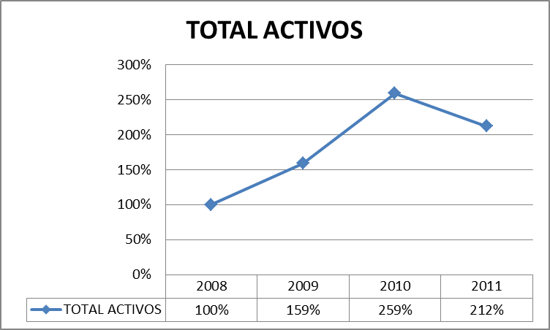
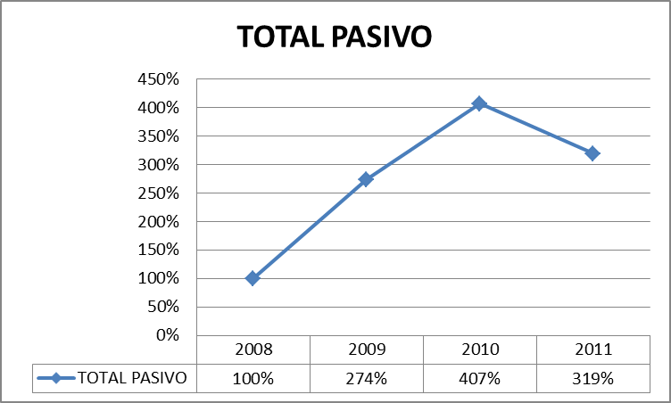
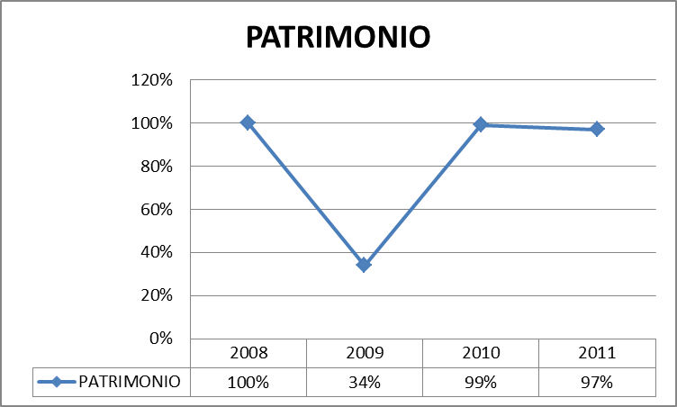
ANÁLISIS DE TENDENCIAS
Herramienta que permite
Conocer la dirección seguida por alguna variable
Tendencia activos biopronec Cía. Ltda.
Fuente: Estados Financieros de Biopronec Cía. Ltda.
Elaborado por: Henry Cortez
Tendencia total pasivo biopronec Cía. Ltda.
Tendencia total patrimonio biopronec Cía. Ltda.
Fuente: Estados Financieros de Biopronec Cía. Ltda.
Elaborado por: Henry Cortez
Fuente: Estados Financieros de Biopronec Cía. Ltda.
Elaborado por: Henry Cortez

Slide 28
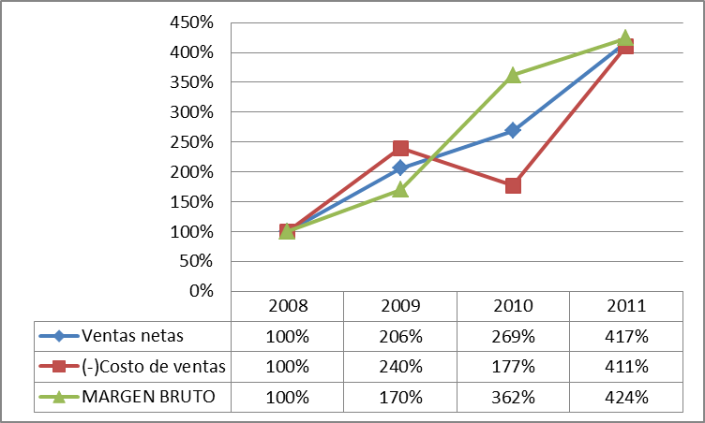
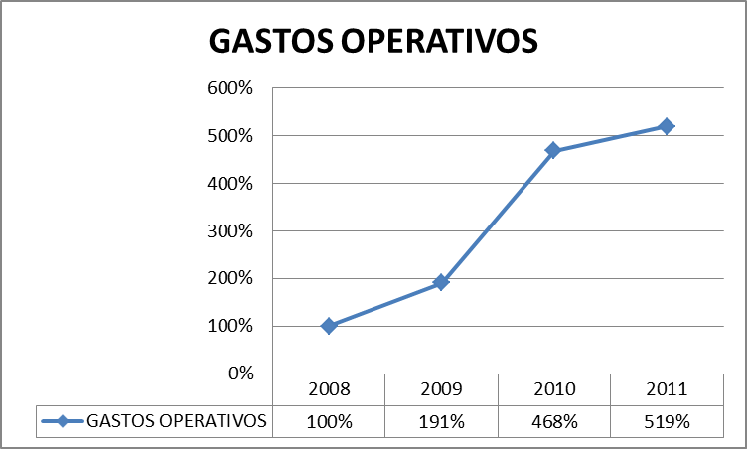
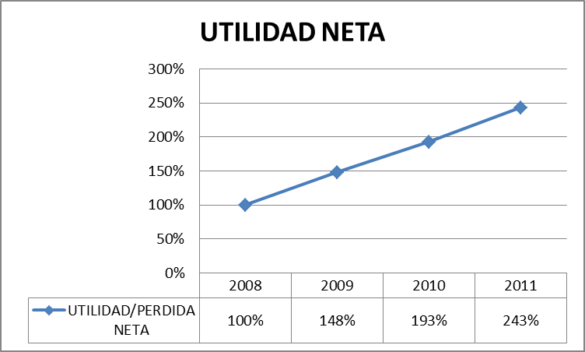
Tendencia ventas, costos de ventas y margen bruto biopronec Cía. Ltda.
Fuente: Estados Financieros de Biopronec Cía. Ltda.
Elaborado por: Henry Cortez
Tendencia gastos operativos biopronec Cía. Ltda.
Tendencia utilidad neta biopronec Cía. Ltda.
Fuente: Estados Financieros de Biopronec Cía. Ltda.
Elaborado por: Henry Cortez
Fuente: Estados Financieros de Biopronec Cía. Ltda.
Elaborado por: Henry Cortez

Slide 29
índices y razones financieras
Herramienta para evaluar
La situación y desempeño financiero
Datos financieros (división)
Recursos disponibles a corto plazo
Índices y razones financieras Liquidez
Cubrir las obligaciones a corto plazo
INDICADOR |  | PERIODOS |  |  |  | INTERPRETACIÓN
 | FORMULA | 2008 | 2009 | 2010 | 2011
Capital Neto de Trabajo | KT= AC - PC | 80393.37 | 216740.92 | 210325.74 | 187816.1 | Permite conocer la liquidez de la empresa para saber cuánto dinero tendría en caso de liquidar el pasivo corriente
Razón Corriente | RC= AC / PC | 1.83 | 3.46 | 1.70 | 1.67 | Permite determinar las veces que tiene la empresa para cubrir sus responsabilidades en el corto plazo
Prueba Acida | PA= (AC-I-GASTOS ANT.)/PC | 1.27 | 2.56 | 1.17 | 1.10 | Permite demostrar la capacidad inmediata de los activos más líquidos que tiene la empresa para pagar sus pasivos corrientes
Fuente: Estados Financieros de Biopronec Cía. Ltda.
Elaborado por: Henry Cortez

Slide 30
Índices y razones financieras actividad
Eficiencia en el uso de activos
INDICADOR |  | PERIODOS |  |  |  | INTERPRETACIÓN
 | FORMULA | 2008 | 2009 | 2010 | 2011
Rotación de cuentas por cobrar | RCC= VC/CXC PROM | 2,52 | 2,85 | 2,65 | 4.17 | Permite conocer el grado de eficiencia o rapidez en el cobro de las cuentas
Plazo Promedio de Cobro | PPC = 360 / RCC | 143 | 126 | 136 | 86 | Permite conocer el numero de días en el que los deudores cumples las obligaciones con la empresa
Rotación de Inventarios | RI = CV / INV PROM | 2,93 | 4,75 | 1,74 | 4.06 | Permite conocer la rapidez o la actividad o el número de veces que inventario rota en la empresa
Plazo Prom. de Inv | PPI = 360 / RI | 123 | 76 | 207 | 89 | Permite conocer el número de días en que el inventario permanece en la empresa
Rotación de Cuentas por Pagar | RCP = CC / PROM. CXP (Proveedores) | 1.87 | 5,62 | 4.63 | 7.40 | Permite conocer el número de veces que las cuentas por pagar se convierten en efectivo
Plazo Promedio de Pago | PPP = 360 / RCP | 192 | 64 | 78 | 49 | Permite conocer el número de días que la empresa tarda en cancelar sus obligaciones a proveedores y otros
Rotación del Activo Fijo | RAF = VN/ AFPROM | 6,60 | 4,16 | 3,12 | 8.02 | Permite conocer la eficiencia con la que se han empleado los activos fijos para generar las ventas
Rotación del Activo Total | RAT = VN/ ATPROM | 1,03 | 1,34 | 1,07 | 2.03 | Permite conocer la eficiencia total de la empresa para generar las ventas
Fuente: Estados Financieros de Biopronec Cía. Ltda.
Elaborado por: Henry Cortez

Slide 31
Índices y razones financieras ENDEUDAMIENTO
Grado en que las empresas usan dinero prestado
INDICADOR |  | PERIODOS |  |  |  | INTERPRETACIÓN
 | FORMULA | 2008 | 2009 | 2010 | 2011
Multiplicador de deuda | MD = PT / PAT | 1,08 | 8,79 | 4,45 | 3.55 | Permite determinar la participación de terceros en el capital de la empresa, compara el financiamiento originado por terceros con los recursos de los accionistas, socios o dueños.
Endeudamiento Total | ET = PT / AT | 52% | 90% | 82% | 78% | Permite determinar la participación de los acreedores en el financiamiento de los activos de la empresa
Endeudamiento de Corto plazo | ECP = PC / AT | 32% | 18% | 38% | 44% | Permite determinar la participación del pasivo corto plazo con respecto al total de activos, como el aporte de estos a la empresa
Endeudamiento de largo plazo | ELP = PLP / AT | 20% | 71% | 43% | 34% | Determina la relación entre los fondos a largo plazo que aportan los acreedores y los dueños a la empresa
Financiamiento Propio | Fin. Propio = PAT / AT | 48% | 10% | 18% | 22% | Permite determinar la participación que tiene el patrimonio con respecto al activo total
Fuente: Estados Financieros de Biopronec Cía. Ltda.
Elaborado por: Henry Cortez

Slide 32
Índices y razones financieras rentabilidad
Efectividad de las empresa de generar utilidades
INDICADOR |  | PERIODOS |  |  |  | INTERPRETACIÓN
 | FORMULA | 2008 | 2009 | 2010 | 2011
Rentabilidad sobre los activos | RSA = (UN/ AT) X 100 | 11% | 10% | 8% | 13% | Permite determinar la productividad del activo independientemente de la estructura de financiamiento de la empresa
Rentabilidad sobre patrimonio | RSPAT = (UN / PAT ) X 100 | 23% | 101% | 45% | 57% | Permite determinar el rendimiento que obtiene el patrimonio de los socios o de la empresa
Rentabilidad sobre capital social | RSCS = UN/ CS | 1105% | 1636% | 2131% | 2684% | Permite determinar el rendimiento que obtiene el capital social de la empresa
Margen de utilidad bruta | MUB = (UB / VN) X 100 | 49% | 41% | 67% | 50% | Permite determinar el margen que le queda a la empresa después de haber pagado sus productos
Margen operacional neto | MON = (UO / VN) X 100 | 19% | 13% | 14% | 12% | Permite determinar las utilidades en operación que gana la empresa deduciendo los gastos administrativos y de ventas que ha tenido la misma.
Rentabilidad sobre ventas | RSV = (UNDI / VN) X 100 | 11% | 8% | 8% | 6% | Permite determinar la utilidad sobre las ventas obtenidos por la empresa en un lapso de tiempo determinado.
Fuente: Estados Financieros de Biopronec Cía. Ltda.
Elaborado por: Henry Cortez

Slide 33
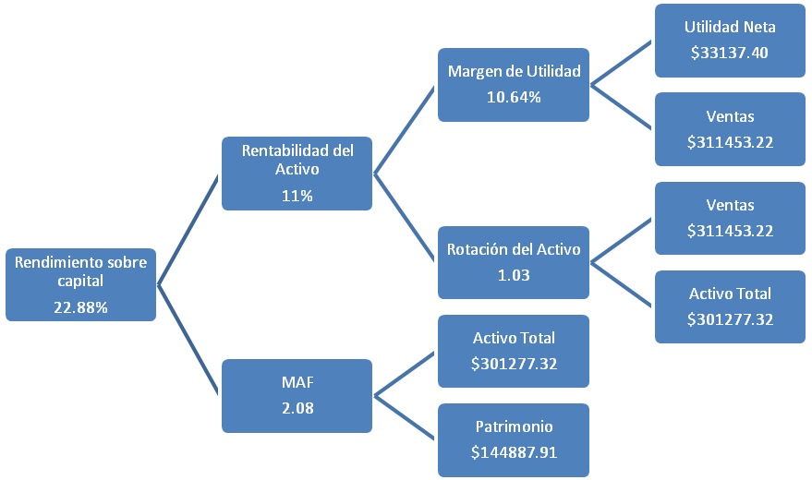

Método de análisis DuPont
Año 2008
Examinar los estados financieros y evaluar la situación financiera
Año 2009
Fuente: Estados Financieros de Biopronec Cía. Ltda.
Elaborado por: Henry Cortez
Fuente: Estados Financieros de Biopronec Cía. Ltda.
Elaborado por: Henry Cortez
Notes:
COMBINA ESTADO DE RESULTADOS Y BG COMBINA LA RENTABILIDAD DE ACTIVOS Y DE CAPITAL
PERMITA EVALUAR EL RENDIMIENTO SOBRE LA INVERSION TOTAL
MULTIPLICADOR DE APALANCAMIENTO FINANCIERO RAZON DE ACTIVOS CON RESPECTO AL CAPITAL O NUMERO DE VECES QUE LOS ACTIVOS EXCEDEN AL CAPITAL
POR CADA DÓLAR ENTREGADO DE LOS ACCIONISTAS OBTENGO TANTO…

Slide 34


Año 2010
Año 2011
Fuente: Estados Financieros de Biopronec Cía. Ltda.
Elaborado por: Henry Cortez
Fuente: Estados Financieros de Biopronec Cía. Ltda.
Elaborado por: Henry Cortez

Slide 35
CAPÍTULO IV
DISEÑO Y APLICACIÓN DEL MODELO DE GESTION FINANCIERA
Permitirá
Optimización en el uso de los recursos disponibles
Mejor rentabilidad para la empresa

Slide 36
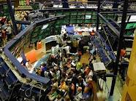
  MARCO JURÍDICO
Costo mas barato
Compañía de responsabilidad limitada
Se sugiere
Emisión de acciones
Emisión de obligaciones
Mercado de valores
Elaboración de proyectos
Acciones ordinarias
Derecho de voz y voto (dependerá de la utilidad de la empresa)
EMISIÓN DE ACCIONES
Ofertar acciones en el mercado de valores
Derecho de voz mas no de voto (rendimiento pactado)
Fuente de financiamiento propio
Estructura financiera mas holgada
Menor nivel exposición
Acciones preferentes
Calificación de riesgo
Amparadas con garantía
EMISIÓN DE OBLIGACIONES
Emite papeles de deuda
Rendimiento
Plazo
Corto plazo (1 a 360 días)
Largo plazo (Mas de 360 días)
Convertibles en acciones (derecho mas no la obligación)
Reestructuración de pasivos
Financiamiento de activos
Dotación de capital de trabajo
Mecanismo de captación de recursos
Niveles bajos de tasa de interés
Amortizar capital y pago de intereses según convenga
Razones
Notes:
EMISION DE ACCIONES DEMOCRATIZACION DEL CAPITAL, DEBIDO A QUE EXISTE CAPITAL FAMILIAR Y FALTA FINANCIAMIENTO , LA EMPRESA NO SE PUEDE ENDEUDAR Y NO CAUSA INTERESES
RENTABILIDAD DE LA ACCION DEPENDE DEL DESEMPEÑO DE LA EMPRESA Y REPARTICION DE DIVIDENDOS

Slide 37
COMPARACIÓN DE TASAS DE INTERÉS Y RENDIMIENTO DE LA OBLIGACIÓN
 |  | COMPROBACIÓN
INVERSIONISTA
Rendimiento Bancario | 4.53% | 2.97% | BENEFICIO OBTENIDO
Rendimiento con la emisión | 7.50%
EMPRESA
Costo Bancario | 11.83% | 4.33% | BENEFICIO OBTENIDO
Costo mediante la emisión | 7.50%
Fuente: Banco Central del Ecuador
Elaborado por: Henry Cortez

Slide 38




    MARCO CONTABLE
    NIIF PARA PYMES
PYMES
AT menores a $4´000000.00
Ventas menores a $5´000000.00
Menos de 200 trabajadores
Información financiera
Clara
Flexible
Organizada
35 secciones simplificadas
Aplicada
Estados Financieros
Notas a los estados financieros
Presentación integral de los resultados del periodo
Flujos de efectivo
Políticas contables
Visión contable
Visión financiera
Notes:
NIIF PARA PYMES RESUMIDAS

Slide 39


  CONTROL INTERNO
Empresas
Proceso para efectuar seguridad razonable relacionada con el logro de objetivos
Evitar riesgos y fraudes
No tienen profesionales
Falta de formalidades
Inadecuada organización
Todo el personal (buena operación)
Proteger activos y su uso
Evitar el uso de pasivos
Confiabilidad de la información financiera
Eficiencia de las operaciones
Eficiencia operacional
Adherencia a políticas
Análisis estadísticos
Control de calidad
Control administrativo
No financieras, métodos y procedimientos
Control financiero
Proteger los activos (confiabilidad de E/F)
Verificar las transacciones financieras, contables, operacionales
Separación de las actividades (segregación de funciones)
Creación de manuales de operaciones
Verificaciones continuas

Slide 40
  MARCO FINANCIERO
ESTRATEGIAS FINANCIERAS PARA CORTO PLAZO
Estrategias para el manejo óptimo
Parámetros mejorar uso de los recursos
Producción
Ventas
Cobros
Operación
Activo circulante – Pasivo circulante
Ciclo de conversión del efectivo
CCE= CO - PPP
CO= PPI + PPC
CICLO DE CONVERSIÓN DEL EFECTIVO BIOPRONEC
Ciclo de conversión del efectivo | 2008 | 2009 | 2010 | 2011
Plazo promedio de inventario | 123 | 76 | 207 | 89
Plazo promedio de cobro | 143 | 126 | 136 | 86
Plazo promedio de pago | 192 | 64 | 78 | 49
Ciclo de conversión del efectivo | 74 | 138 | 265 | 126
Fuente: Biopronec Cía. Ltda.
Elaborado por: Henry Cortez
RECURSOS INVERTIDOS BIOPRONEC
 | 2008 | 2009 | 2010 | 2011
RECURSOS INVERTIDOS | 140705.86 | 252313.54 | 425405.03 | 430976.53
COSTO 12% | 16884.7034 | 30277.6248 | 51048.604 | 51717.1841
Notes:
PARAMETROS PARA MEJORAR LA ADMINISTRACION DE LOS RECURSOS DE OPERACIÓN DE PRODUCCION, COMPRAS Y VENTAS
CCE= TIEMPO QUE LOS RECURSOS PERMANECEN EN LA EMPRESA
CO= TIEMPO DESDE LA COMPTRA HASTA LA COBRANZA
MENOR CCE LOS RECURSOS SALEN MAS PRONTO

Slide 41
  Administración de cuentas por cobrar
Correcta administración
Reduce el ciclo de conversión
Crédito
Eficacia de políticas
Selección normas de crédito
Información del solicitante y análisis
Toma de decisión
Establecer políticas de crédito y cobranzas
Evaluar a cada solicitante de crédito en particular
5 C´s
cobro
Recordatorio
Insistencia
Medidas drásticas
CONDICIONES DE CRÉDITO BIOPRONEC
TIPO DE CLIENTE | TIEMPO | OBSERVACIONES | MONTO
Varios | 30 días | Aplica a clientes nuevos | $500 a $2000
Ecuavida, Fausto Martillo, Roberto Litardo, Vita Plus, Comecua, Televent, El Arbolito | 60 días | A petición del cliente y clientes antiguos que generan confianza en los pagos | Más $2000
Fuente: Biopronec Cía. Ltda.
Elaborado por: Henry Cortez
Notes:
PARA TENER CREDITO MINIMO TRES COMPRAS CONTINUAS DE CONTADO MAYORES A 500
NO EXIGEN DOCUMENTOS
CARÁCTER REGISTRO DE CUMPLIMIENTO DE OBLIGACIONES ANTERIORES
CAPACIDAD DE ´PAGO
CAPITAL DEUDA RELACIONADA CON EL CAPITAL DEL SOLICITANTE
COLATERAL ACTIVOS O GARANTIAS QUE EL CS TIENE DEL 120%
CONDICIONES DESTINO, MONTO, PLAZO

Slide 42
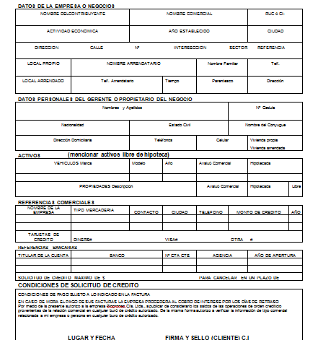
  Solicitud de Crédito
Fuente: Henry Cortez
Elaborado por: Henry Cortez

Slide 43

  Esquema de Cobranza
Reducción de tiempos de cobranza
Expediente de crédito
Seguimiento de crédito
Recaudación (empresa externa)
Políticas de cobranza
PLANILLA DE COBRANZAS
VENDEDOR
ZONA
CLIENTE
CODIGO
FACTURAS | MONTO | RECIBIDO | EFECTIVO | CHEQUE |  | VENCIMIENTO | VALOR | OBSERVACIONES
 |  |  |  | BANCO | N.
Fuente: Henry Cortez
Elaborado por: Henry Cortez
SEGUIMIENTO DE SALDOS
 |  |  | SALDO POR VENCER
CODIGO | CLIENTE | SALDO A LA FECHA | 1 a 30 días | 31 a 60 días | 61 a 90 días | mas de 91 días
TOTAL
Fuente: Henry Cortez
Elaborado por: Henry Cortez
Notes:
FACTURAS VENCIDAS POR VEBNCER

Slide 44
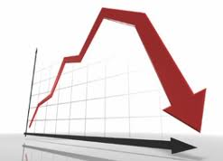

  Administración de inventarios
Inventario mínimo
Inventario adecuado
Inventarios excesivos
Rotación
Planificación adecuada
INVENTARIOS BIOPRONEC
INVENTARIOS | 2008 | % | 2009 | % | 2010 | % | 2011 | %
Inventario Materia Prima | 15114,44 | 28% | 63.332,00 | 79% | 75.207,98 | 47% | 72.600,00 | 48%
Inventario Productos Proceso | 23905,24 | 44% | 0,00 | 0% | 1.230,77 | 1% | 1.200,00 | 1%
Inventario Artículos Terminados | 14897,43 | 28% | 16.361,31 | 21% | 84.116,58 | 52% | 76.200,00 | 51%
TOTAL | 53917,11 | 100% | 79.693,31 | 100% | 160.555,33 | 100% | 150000.00 | 100%
Fuente: Biopronec Cía. Ltda.
Elaborado por: Henry Cortez
INVENTARIOS BIOPRONEC
INDICE | 2008 | 2009 | 2010 | 2011
Rotación de Materia Prima | 2,30 | 14,48 | 3,32 | 3,99
Edad promedio de materia prima | 156 | 25 | 109 | 90
Rotación de Productos en Proceso | 5,58 | 31,82 | 556,11 | 219,20
Edad Promedio de Productos en Proceso | 65 | 11 | 1 | 2
Rotación de Productos Terminados | 5,87 | 24,24 | 5,31 | 9,42
Edad de Productos Terminados | 61 | 15 | 68 | 38
Notes:
INV EXCESIVOS CAUSAN COSTSO DE MANTENIMIENTO DE INVENTARIOS
EMPRESA TIENE INVENTARIOS MUY CAMBIANTES

Slide 45
  Estrategias para Inventarios
Aumento de la rotación
Reducir tiempos de permanencias
Estabilización de inventarios
COSTO DE INVENTARIOS
RUBRO | 2008 | 2009 | 2010 | 2011
Sueldos personal | 7200.00 | 8000.00 | 9000.00 | 10000.00
Servicios para el inventario | 1900.00 | 1700.00 | 1600.00 | 2000.00
Mantenimiento | 27.00 | 30.00 | 33.00 | 40.00
Seguros | 0.00 | 625.00 | 700.00 | 750.00
TOTAL | 11135.00 | 12364.00 | 13343.00 | 14801.00
Tiempo de llegada13dias
Volúmenes altos de compra
No existe categorización de materia prima
Mal almacenaje de inventarios
Calidad de materia prima causa reprocesos
INVENTARIO DE MATERIA PRIMA
Estandarizar productos
A
20 % Artículos, 80% uso monetario
Plantas naturales
C
O
S
T
O
S
B
30% Artículos, 15% uso monetario
Excipientes
Inventarios a través de proveedores
C
50% Artículos, 5% uso monetario
Material de empaque
Calidad de materiales
Almacenaje de inventarios
Notes:
ABC MUCHOS PRODUCTOS PERO POCOS MERECEN MAS CUIDADO
SUPERVISION DE LOS INVENTARIOS DE ACUERDO APRIORIDADES

Slide 46
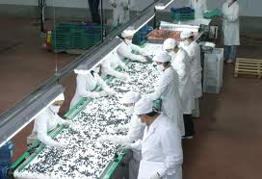

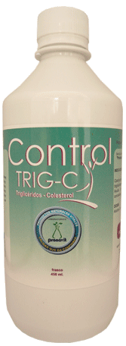



INVENTARIO DE PRODUCTOS EN PROCESO
Niveles bajos
Caducidad de 2 años
Pérdida de producto
INVENTARIO DE ARTICULOS TERMINADOS
Agrupamiento de productos por rotación
Alta Rotación
Buena salida
Medicinal
Cosmética
Suplementos nutricionales
MANUALES DE PROCEDIMIENTOS
CONCIENTIZACION
SISTEMAS DE INFORMACION
REALIZACION DE INVENTARIOS

Slide 47



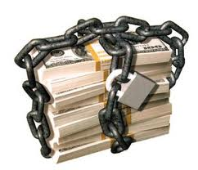

  Administración de Cuentas por Pagar
Proveedores
Para
Mayor cantidad de proveedores
Costo
Plazos
Tiempo de entrega
Negociar con proveedores
Pagos viernes 16:00 a 17:00

Slide 48
ANÁLISIS DE ESCENARIOS
Afecta
No solo ciclo de conversión del efectivo
A toda la estructura financiera
ESCENARIO | OPTIMISTA |  | NEUTRAL | PESISMISTA
 | 2012 | 2012 | 2012 | 2012
Ventas | 60% Adicional al 2011 | 65% Adicional al 2011 | 50% Adicional al 2011 | 10% Menos al 2011
Costo de Ventas | 50% de las ventas | 45% de las ventas | 50% de las ventas | 50% de las ventas
Gastos Administrativos | 15% de las ventas | 16% de las ventas | 15% de las ventas | 17% de las ventas
Gastos de Ventas | 24% de las ventas | 25% de las ventas | 24% de las ventas | 26% de las ventas
Gastos Financieros | 3% de las ventas | 4% de las ventas | 3% de las ventas | 4% de las ventas
Plazo promedio inventario | 75 | 60 | 89 | 95
Plazo promedio cobro | 70 | 60 | 86 | 90
Plazo promedio pago | 60 | 75 | 49 | 30
Fuente: Biopronec Cía. Ltda.
Elaborado por: Henry Cortez

Slide 49
COMPARACIÓN DE ESCENARIOS ESTADO DE RESULTADOS BIOPRONEC Cía. Ltda.
CUENTAS | OPTIMISTA |  | NEUTRAL | PESIMISTA
 | 2012-1 | 2012-2 | 2012-3 | 2012-4
Ventas netas | 2080000 | 2145000 | 1950000 | 1885000
(-)Costo de ventas | 1040000 | 965250 | 975000 | 942500
MARGEN BRUTO | 1040000 | 1179750 | 975000 | 942500
GASTOS OPERATIVOS | 811200 | 879450 | 760500 | 810550
(-)Gastos de administración | 312000 | 343200 | 292500 | 320450
(-)Gastos de ventas | 499200 | 536250 | 468000 | 490100
UTLIDAD EN OPERACIONES | 228800 | 300300 | 214500 | 131950
Financieros | 62400 | 85800 | 58500 | 75400
(+/-)Otros ingresos | 0 | 0 | 0 | 0
UTILIDAD/PERDIDA ANTES DE PARTICIPACIONE IMPUESTOS | 166400 | 214500 | 156000 | 56550
(-)15% Participación | 24960.00 | 32175.00 | 23400.00 | 8482.50
UTILIDD ANTES DE IMPUESTOS | 141440.00 | 182325.00 | 132600.00 | 48067.50
(-)25% Impuesto a la renta | 35360.00 | 45581.25 | 33150.00 | 12016.88
UTILIDAD/PERDIDA NETA | 106080 | 136743.75 | 99450 | 36050.625
Fuente: Biopronec Cía. Ltda.
Elaborado por: Henry Cortez

Slide 50
COMPARACIÓN DE ESCENARIOS BALANCE GENERAL BIOPRONEC Cía. Ltda.
 | OPTIMISTA |  | NEUTRAL | PESIMISTA
CUENTAS | 2012-1 | 2012-2 | 2012-3 | 2012-4
ACTIVO | 766086.77 | 663349.23 | 852773.68 | 865025.55
ACTIVO CORRIENTE | 621086.77 | 518349.23 | 707773.68 | 720025.55
Caja - Bancos | 0.00 | 0.00 | 0.00 | 0.00
Cuentas y documentos por cobrar | 404417.75 | 357476.08 | 467625.90 | 471248.08
Inventarios | 216669.02 | 160873.16 | 240147.78 | 248777.47
ACTIVO FIJO | 142000.00 | 142000.00 | 142000.00 | 142000.00
ACTIVO DIFERIDO | 3000.00 | 3000.00 | 3000.00 | 3000.00
ACTIVO LARGO PLAZO | 0.00 | 0.00 | 0.00 | 0.00
PASIVO | 599900.50 | 466499.21 | 693217.42 | 768868.66
PASIVO CORRIENTE | 290047.18 | 335249.73 | 244706.76 | 155441.51
Cuentas y documentos por pagar proveedores relacionados locales | 173327.18 | 201093.48 | 131756.7568 | 78542.14
Obligaciones con instituciones financieras locales | 6400.00 | 6400.00 | 6400.00 | 6400.00
Otras cuentas y documentos por pagar relacionados locales | 50000.00 | 50000.00 | 50000.00 | 50000.00
Impuesto a la renta por pagar del ejercicio | 35360.00 | 45581.25 | 33150 | 12016.88
Participación trabajadores por pagar del ejercicio | 24960.00 | 32175.00 | 23400 | 8482.50
PASIVO LARGO PLAZO | 309853.33 | 131249.48 | 448510.66 | 613427.15
Otras cuentas y documentos por pagar largo plazo relacionados locales | 309853.33 | 131249.4838 | 448510.66 | 613427.1471
PATRIMONIO | 166186.27 | 196850.02 | 159556.27 | 96156.90
Capital suscrito | 3000.00 | 3000.00 | 3000.00 | 3000.00
Aporte de socios futura capitalización | 51000.00 | 51000.00 | 51000.00 | 51000.00
Reserva Legal | 6106.27 | 6106.27 | 6106.27 | 6106.27
Utilidad del ejercicio | 106080 | 136743.75 | 99450 | 36050.625
TOTAL PASIVO MAS PATRIMONIO | 766086.77 | 663349.23 | 852773.68 | 865025.55

Slide 51
ÍNDICES FINANCIEROS POR ESCENARIOS BIOPRONEC Cía. Ltda.
INDICADOR | FORMULA | OPTIMISTA |  | NEUTRAL | PESIMISTA
 |  | 2012 - 1 | 2012 - 2 | 2012 - 3 | 2012 - 4
ÍNDICES DE LIQUIDEZ
Capital Neto de Trabajo | KT= AC - PC | 331039.6 | 183099.5 | 463066.93 | 564584.04
Razón Corriente | RC= AC / PC | 2.14 | 1.55 | 2.89 | 4.63
Prueba Acida | PA= (AC-I-GASTOS ANT.)/PC | 1.39 | 1.07 | 1.91 | 3.03
ÍNDICES DE ACTIVIDAD
Rotación de cuentas por cobrar | RCC= VC/CXC PROM | 5.14 | 6 | 4.17 | 4
Plazo Promedio de Cobro | PPC = 360 / RCC | 70 | 60 | 86 | 90
Rotación de Inventarios | RIMP = CV / INV PROM | 4.8 | 6 | 4.06 | 3.79
Plazo Prom. De Inv. | PPIMP = 360 / RIMP | 75 | 60 | 89 | 95
Rotación de Cuentas por Pagar | RCP = CC / PROM. CXP (Proveedores) | 6 | 4.8 | 7.4 | 12
Plazo Promedio de Pago | PPP = 360 / RCP | 60 | 75 | 49 | 30
Rotación del Activo Fijo | RAF = VN/ AFPROM | 14.65 | 15.11 | 13.73 | 13.27
Rotación del Activo Total | RAT = VN/ ATPROM | 2.72 | 3.23 | 2.29 | 2.18
ÍNDICES DE ENDEUDAMIENTO
Multiplicador de deuda | MD = PT / PAT | 3.61 | 2.37 | 4.34 | 8
Endeudamiento Total | ET = PT / AT | 78% | 70% | 81% | 89%
Endeudamiento de Corto plazo | ECP = PC / AT | 38% | 51% | 29% | 18%
Endeudamiento de largo plazo | ELP = PLP / AT | 40% | 20% | 53% | 71%
Financiamiento Propio | Fin. Propio = PAT / AT | 22% | 30% | 19% | 11%
ÍNDICES DE RENTABILIDAD
Rentabilidad sobre los activos | RSA = (UN/ AT) X 100 | 14% | 21% | 12% | 4%
Rentabilidad sobre patrimonio | RSPAT = (UN / PAT ) X 100 | 64% | 69% | 62% | 37%
Rentabilidad sobre capital social | RSCS = UN/ CS | 3536% | 4558% | 3315% | 1202%
Margen de utilidad bruta | MUB = (UB / VN) X 100 | 50% | 55% | 50% | 50%
Margen operacional neto | MON = (UO / VN) X 100 | 11% | 14% | 11% | 7%
Rentabilidad sobre ventas | RSV = (UNDI / VN) X 100 | 5% | 6% | 5% | 2%

Slide 52
COSTO DE LOS RECURSOS POR ESCENARIO BIOPRONEC Cía. Ltda.
 | OPTIMISTA |  | NEUTRAL | PESIMISTA
 | 2012 | 2012 | 2012 | 2012
 | 1 | 2 | 3 | 4
INVENTARIO | 216666.67 | 160875.00 | 241041.67 | 248715.28
CUENTAS POR COBRAR | 404444.44 | 357500.00 | 465833.33 | 471250.00
CUENTAS POR PAGAR | 78032.07 | 88247.73 | 60410.20 | 50111.79
RECURSOS INVERTIDOS | 543079.04 | 430127.27 | 646464.80 | 669853.49
COSTO 12% | 65169.48 | 51615.27 | 77575.78 | 80382.42
AHORRO | 12406.29 | 25960.50 | INCREMENTO | 2806.64
Fuente: Biopronec Cía. Ltda.
Elaborado por: Henry Cortez
Mejor alternativa
Estrategias orientadas a un ahorro de recursos

Slide 53
PUNTO DE EQUILIBRIO
Volumen de ventas requeridas para que los ingresos totales sean iguales que los costos totales
 | AÑOS |  | OPTIMISTA |  | NEUTRAL | PESIMISTA
 | 2010 | 2011 | 2012 - 1 | 2012 - 2 | 2012 - 3 | 2012 - 4
VENTAS | 836953.83 | 1300000.00 | 2080000.00 | 2145000.00 | 1950000.00 | 1885000.00
COSTOS FIJOS | 326460.50 | 506013.78 | 809622.04 | 834922.73 | 759020.66 | 733719.97
COSTOS VARIABLES | 268409.71 | 416035.05 | 665656.08 | 686457.83 | 624052.58 | 603250.82
INTERESES | 0.00 | 0.00 | 0.00 | 0.00 | 0.00 | 0.00
UTILIDAD OPERATIVA | 242083.62 | 377951.17 | 604721.88 | 623619.44 | 566926.76 | 548029.20
COEFICIENTE v | 0.320698 | 0.320027 | 0.320027 | 0.320027 | 0.320027 | 0.320027
PUNTO DE EQUILIBRIO | 480582.52 | 744167.41 | 1190667.86 | 1227876.23 | 1116251.12 | 1079042.75
Fuente: Biopronec Cía. Ltda.
Elaborado por: Henry Cortez
MARGEN DE CONTRIBUCIÓN
 | AÑOS |  | OPTIMISTA |  | NEUTRAL | PESIMISTA
 | 2010 | 2011 | 2012 - 1 | 2012 - 2 | 2012 - 3 | 2012 - 4
VENTAS | 480582.52 | 744167.41 | 1190667.86 | 1227876.23 | 1116251.12 | 1079042.75
COSTOS FIJOS | 326460.50 | 506013.78 | 809622.04 | 834922.73 | 759020.66 | 733719.97
COSTOS VARIABLES | 154122.02 | 238153.64 | 381045.82 | 392953.50 | 357230.45 | 345322.77
INTERESES | 0.00 | 0.00 | 0.00 | 0.00 | 0.00 | 0.00
UTILIDAD OPERATIVA | 0.00 | 0.00 | 0.00 | 0.00 | 0.00 | 0.00

Slide 54

ADMINISTRACIÓN FINANCIERA A LARGO PLAZO
Desembolso fuerte de dinero
Expansión o renovación
Activo fijo
Patentes
Análisis del proyecto
Tiempo
Inicio
Rentabilidad
Fin
Generación de ideas
Revisión y análisis
PASOS DEL PROCESO
Toma de decisión
Seguimiento
Notes:
PRESUPUESTO DE CAPITAL

Slide 55
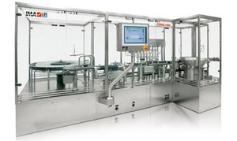
CASO PRÁCTIO
Adquisición de una línea de llenado que contiene maquinaria para mezclado, llenado, etiquetado. El proyecto asciende a un monto de $150000.00 y un costo de instalación de $20000.00, la maquinaria antigua tuvo un costo de 15000.00 y tiene por depreciarse 8 años, la implementación de una línea de llenado tendría un incremento aproximado en las ventas del 20% para el primer año, mientras que para los restantes nueve años el incremento sería del 40%
INVERSIÓN INICIAL
CALCULO DE LA INVERSIÓN INICIAL
Costo de la línea de producción propuesta | 150000
(+) Costos de Instalación | 20000
(=) TOTAL COSTO INSTALADO LINEA DE PRODUCCIÓN |  | 170000
(+) Cambios en el capital de trabajo neto |  | 77880
TOTAL INVERSIÓN INICIAL |  | 247880
Fuente: Biopronec Cía. Ltda.
Elaborado por: Henry Cortez
CAMBIOS EN EL CTN
Cuentas por cobrar | 91742
Inventarios | 58000
Cuentas por pagar | 71862
TOTAL | 77880
Notes:
MAQUINA DE MEZCLADO, LLENADO, ETIQUETADO Y EMPAQUETADO

Slide 56
ENTRADAS DE EFECTIVO
INGRESOS Y COSTOS
INGRESOS Y GASTOS LINEA DE PRODUCCIÓN
AÑO | LINEA ACTUAL |  | LINEA PROPUESTA
 | INGRESOS | COSTOS (Sin Depreciación) | INGRESOS | COSTOS (Sin Depreciación)
1 | 450000 | 290000 | 540000 | 342200
2 | 450000 | 290000 | 630000 | 342200
3 | 450000 | 290000 | 630000 | 342200
4 | 450000 | 290000 | 630000 | 342200
5 | 450000 | 290000 | 630000 | 342200
6 | 450000 | 290000 | 630000 | 342200
7 | 450000 | 290000 | 630000 | 342200
8 | 450000 | 290000 | 630000 | 342200
9 | 450000 | 290000 | 630000 | 342200
10 | 450000 | 290000 | 630000 | 342200
Fuente: Biopronec Cía. Ltda.
Elaborado por: Henry Cortez
Notes:
100000 FRASCOS AL AÑO POR 4.5 CADA FRASCO DE BRONQUISAN PROPOLEO

Slide 57
ENTRADAS DE EFECTIVO OPERATIVAS INCREMENTALES
ENTRADAS DE EFECTIVO OPERATIVAS INCREMENTALES
AÑO | PROPUESTO | ACTUAL | FLUJO INCREMENTAL
1 | 23587.50 | 14981.25 | 8606.25
2 | 65471.25 | 14981.25 | 50490.00
3 | 65471.25 | 14981.25 | 50490.00
4 | 65471.25 | 14981.25 | 50490.00
5 | 65471.25 | 14981.25 | 50490.00
6 | 65471.25 | 14981.25 | 50490.00
7 | 65471.25 | 14981.25 | 50490.00
8 | 65471.25 | 14981.25 | 50490.00
9 | 65471.25 | 15937.50 | 49533.75
10 | 65471.25 | 15937.50 | 49533.75
Fuente: Biopronec Cía. Ltda.
Elaborado por: Henry Cortez
FLUJO DE CAJA NETO
FLUJO DE CAJA NETO
AÑOS | 0 | 1 | 2 | 3 | 4 | 5 | 6 | 7 | 8 | 9 | 10
Inversión Inicial | -247880
Entradas de efectivo operativas incrementales |  | 8606.25 | 50490.00 | 50490.00 | 50490.00 | 50490.00 | 50490.00 | 50490.00 | 50490.00 | 49533.75 | 49533.75
Flujo de efectivo terminal |  |  |  |  |  |  |  |  |  |  | 60000.00
FLUJO DE CAJA NETO | -247880 | 8606.25 | 50490 | 50490 | 50490 | 50490 | 50490 | 50490 | 50490 | 49533.75 | 109533.75
Fuente: Biopronec Cía. Ltda.
Elaborado por: Henry Cortez
Notes:
INGRESOS RESTANDO GASTOS, COSTOS, IMPUESTOS
FLUJO DE CAJA NETO LOS 60000 SON DE LA VENTA DE LA MQUINARIA

Slide 58

EVALUACIÓN DEL PROYECTO
EVALUACIÓN PROYECTO
 |  | FLUJOS | A DEVENGAR
INVERSIÓN INICIAL |  |  | -247880.00
AÑOS | 1 | 8606.25 | -239273.75
 | 2 | 50490 | -188783.75
 | 3 | 50490 | -138293.75
 | 4 | 50490 | -87803.75
 | 5 | 50490 | -37313.75
 | 6 | 50490 | 13176.25
 | 7 | 50490 | 63666.25
 | 8 | 50490 | 114156.25
 | 9 | 49533.75 | 163690
 | 10 | 109533.75 | 273223.75
TIR | 13.51%
VAN 12% | $16,668.95
Fuente: Biopronec Cía. Ltda.
Elaborado por: Henry Cortez
TIR
Tasa de descuento que hace que el valor presente de todos los flujos de efectivo esperados de un proyecto sume cero
VAN
Trae a valor presente los flujos que genera dicha inversión
Notes:
TIR= TASA DE DESCUENTO O TASA INTERNA CON LO CUAL EL VAN ES IGUAL A CERO SE COMPRA CON UNA TASA
VAN= LOS FLUJO TRAIDOS AL PRESENTE

Slide 59
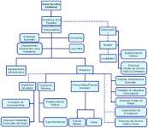
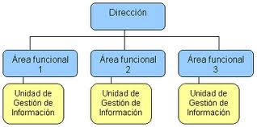

  MARCO ORGANIZACIONAL
Marco de responsabilidades, relaciones de subordinación, agrupamientos
Mecanismos de vinculación y coordinación
Estructura vertical
Estructura horizontal
Solicita guía y autorización a los jefes
Jerarquía y fronteras se suprimen
CONTROL INTERNO
Leales a disciplinas
Poca comunicación
Problemas de operación
Equipos multidisciplinarios
Tres o cuatro niveles de administración
Centro focal es el cliente
Formar grupos de trabajo entorno al proceso
Desempeño orientado al cliente
Equipos administran la organización
Premio al desempeño en equipo
Organización plana
Capacitación a empleados
Contacto con proveedores y clientes
Notes:
PUEDE HABER UN AESTRUCTURA VERTICAL U HORIZONTAL
ORGANIZACIÓN PLANA ANALIZAR LOS PROCESOS SUPRIMIENDO EL TRABAJO QUE NO AGREGA VALOR

Slide 60
OBJETIVOS
OBJETIVO GENERAL -
Diseñar un modelo de gestión financiera para la empresa BIPRONEC Cía. Ltda., con la finalidad de mejorar los niveles de control de los recursos financieros para obtener niveles aceptables y satisfactorios en su manejo y por consiguiente el crecimiento paulatino de la empresa.
OBJETIVOS ESPECÍFICOS
Conocer y definir el entorno de desenvolvimiento de la empresa y las directrices de la industria para decisiones adecuadas que permitan el crecimiento de la empresa.
Definir la situación actual de la empresa, el entorno macro y micro ambiental en que se desenvuelve esto para conocer las variables que deben ser mejor administradas para así aprovechar oportunidades que se presenten.
Realizar un análisis de la gestión financiera interna de la empresa para conocer el estado financiero de la misma con el fin de optimizar el uso de los recursos financieros.
Diseñar estrategias financieras enfocadas al capital de trabajo y lineamientos que permitan la correcta administración de los recursos invertidos en la empresa.
Establecer conclusiones y recomendaciones una vez analizada la situación actual de la empresa para contribuir al mejoramiento de la misma.

Slide 61
CAPÍTULO v
CONCLUSIONES
Las pequeñas empresas brindan una gran cantidad de empleo y son un motor importante para la economía del país, es así que el Plan de Desarrollo del Ecuador habla de que el país debe estar formado por “Pequeños Propietarios de Empresas” para lo cual se deberá dar todo el apoyo posible a través de la implementación de la “Ley de Economía Popular y Solidaria” y de la nueva “Ley de Mercado de Valores”. Estas leyes pretender consolidar al pequeño ahorrista como financista prioritario de las PYMES a través del fortalecimiento del Sector Cooperativo. Por otro lado la nueva Ley de Mercado de Valores, promueve la participación de las PYMES en éste ámbito a fin de que sean beneficiarias de financiamiento relativamente barato y a largo plazo. Frente a este entorno de oportunidades aparece Biopronec Cía. Ltda., con un alto potencial de crecimiento y de posicionamiento en el mercado de medicina alternativa ecuatoriana.
Biopronec Cía. Ltda., necesita contar con un claro direccionamiento empresarial que permita tomar decisiones financieras y no financieras acertadas, la empresa lleva más de 20 años en el mercado desarrollando productos naturales que se encuentran posicionados. Ésta tiene un horizonte de crecimiento amplio lo que le permite desarrollar grandes proyectos de expansión acompañados de una correcta administración financiera, organizacional y de toda la estructura de la empresa lo que viabiliza el desarrollo de estos.
El entorno macro ambiental y micro ambiental de la empresa Biopronec Cía. Ltda., se muestra favorable ya que se registra un crecimiento del sector de los fitofármacos, la restricción a la importación de los fármacos, un impulso para el sector productivo de la economía ecuatoriana, un mayor acceso a medicamentos por parte de la población; por lo que, el crecimiento de la empresa ha sido marcado por el aprovechamiento de las oportunidades y una administración adecuada.
La empresa ha registrado factores negativos que también han incidido directamente en el desarrollo de la misma como el marco legal para este tipo de empresas que no verifica el cumplimiento del mismo, una competencia desleal, y la falta de certificaciones que avalen la calidad de los productos lo que genera una mala reputación no solo a los productos de la empresa sino a todo el mercado en general. A pesar de que la administración actual ha permitido el crecimiento, la empresa necesita de un mejor diseño a la estructura organizacional y financiera que permitan un control en el crecimiento de la empresa por consiguiente una mejor administración de recursos.

Slide 62
La estructura financiera de la empresa muestra un crecimiento variable durante los periodos analizados por lo que administración tanto del capital de trabajo como de la estructura de la empresa necesitan de un mejor manejo, con respecto a la primera, esta presenta debilidades en la recuperación de cartera ya que la empresa se tarda en cobrar 86 días cuando sus condiciones de crédito son 60 días, en el manejo de los inventarios estos permanecen 89 días evidenciando un estancamiento en estos y en la administración de las cuentas por pagar el plazo de pago es de 49 días cuando este debería ser más extenso; por lo que el ciclo de conversión del efectivo es de 126 días por consiguiente la cantidad de recursos invertida en estas cuentas es elevada, los cuales podrían ser aprovechados de una mejor manera. Con respecto a la estructura de la empresa presenta un manejo vertical y una carencia de control interno lo que deriva en una ineficiencia en las actividades de la misma.
Con la implementación de las estrategias propuestas en el presente modelo se ha concluido que se puede establecer una liquidez razonable de $190.000.00, un plazo de cobro de 60 días, un plazo de inventarios de 60 días, un plazo de pago de 75 días, y una mejor rentabilidad sobre activos y ventas del 21% y 6% respectivamente.
Se ha podido evidenciar que la cantidad de recursos que genera la empresa es alta permitiendo la participación en el mercado de valores y posibilitando el crecimiento paulatino de la empresa. Así mismo se puede concluir que la exigencia de la aplicación de las NIIF por parte de la Superintendencia de Compañías posibilitará una mayor organización de la información financiera y contable en la empresa.
Se han establecido cinco puntos fundamentales relacionados al modelo de gestión financiera que se fundamentan en el marco jurídico, contable, control interno, financiero y organizacional. Considerando que el modelo de gestión financiera propone un mejoramiento para la empresa se han establecido los lineamientos, índices, supuestos y proyecciones mismos que se evalúan en base a los escenarios y estudios de posibles soluciones a los problemas, proponiendo estrategias que se adapten a la realidad de la empresa.

Slide 63
RECOMENDACIONES
Mantener las ventajas competitivas que ha logrado obtener en el mercado de los fitomedicamentos, mediante la revisión periódica de este, estableciendo por un lado fortalezas y oportunidades que pueda aprovechar, por otro lado, debilidades y amenazas a las cuales se podría anticipar. También se recomienda considerar la posibilidad a largo plazo de incursionar en el mercado de valores lo que brindara financiamiento barato y a largo plazo posibilitando el desarrollo de proyectos que permitan crecer a la empresa.
Establecer un direccionamiento empresarial claro que le permita tomar decisiones acertadas y encaminadas al crecimiento controlado de la empresa
Evaluar cada una de las fortalezas y oportunidades con las que actualmente cuenta la empresa de manera que estas sean aprovechadas completamente; por otro lado, revisar las debilidades y amenazas actuales estableciendo correctivos y anticipaciones a futuros inconvenientes.
Considerar las estrategias planteadas en el presente modelo de gestión financiera a fin de ponerlas en marcha y así mejorar la optimización en el uso de los recursos y en la rentabilidad que genera la empresa.
Implementar parámetros claros de mejoramiento en la gestión de cobranzas y manejo de inventarios a fin de mejorar los tiempos de recaudación de cuentas por cobrar y reducir la cantidad de recursos invertidos en los inventarios, así como también, una diversificación de los proveedores que brinde una mayor cantidad de alternativas en la provisión de materiales.
Definir los procesos para cada una de las áreas de la empresa así como el diseño de manuales y controles de estos, mismo que contribuyan a un direccionamiento y manejo claro de la empresa.

Slide 64
GRACIAS

